Slide 1

Réunion d’accueil L1 mardi 9 septembre 2025
UFR Sciences Sociales et Administration

Slide 2

Bienvenue

Slide 3
Déroulement des interventions
13h35 Associations;
13h40 UFR;
13h50 AES;
14h Géo Aménagement;
14h10 Histoire;
14h20 Histoire de l’art et archéologie;
14h30 Sciences de l’homme, anthropologie et ethnologie;
14h40 Sciences sociales ;
14h50 Sociologie

Slide 4
Votre composante : l’UFR Sciences Sociales et Administration (SSA)
Une Unité de Formation et de Recherche (UFR) est une composante de l’Université Paris Nanterre, qui en compte dix, organisées par grands champs disciplinaires
Une UFR héberge :
  Des lieux d’enseignements et des bureaux d’enseignants
  Des laboratoires de recherche
  Des services administratifs
Votre composante est gérée par :
  Le conseil de l’UFR, qui se réunit chaque mois et où siègent des représentants élus des étudiants
  L’équipe de direction de l’UFR : un directeur (M. Franck COLLARD), son adjointe (Mme Anne-Laure JOURDHEUIL), une responsable administrative (Mme Agnès DIAB) et ses adjoint·e·s dont Kevin YEDE, RS
  L’équipe administrative, notamment les secrétariats pédagogiques
  Les enseignants-chercheurs et enseignants de chaque département de l’UFR

Slide 5
Votre composante : l’UFR Sciences Sociales et Administration (SSA)
L’UFR SSA a un site Internet : https://ufr-ssa.parisnanterre.fr/
Vous y trouverez :
  Les dates et modalités des réunions de pré-rentrée de votre formation et les informations liées à la pré-rentrée et à la rentrée pour votre formation
  Le lien vers le livret pédagogique de votre formation
  Les informations relatives aux inscriptions pédagogiques
  Les informations relatives aux examens et aux résultats
  Les noms et coordonnées du secrétariat pédagogique de votre formation
  Le lien vers le site Internet de votre département ou de votre formation

Slide 6
Votre composante : l’UFR Sciences Sociales et Administration (SSA)
L’UFR SSA regroupe 6 départements qui organisent la mise en œuvre de votre formation :
  Administration Economique et Sociale (AES)
  Anthropologie
  Géographie et Aménagement
  Histoire
  Histoire de l'Art et Archéologie
  Sociologie
Ces 6 départements sont en charge totale ou partielle de 7 licences générales et 6 double-licences, ainsi que de plusieurs licences professionnelles (à partir de la L3) et masters

Slide 7
Les formations de l’UFR SSA
Licences générales | Doubles-licences
Administration économique et sociale (AES) Géographie et aménagement Histoire Histoire de l’art et archéologie (HAA) Sciences de l’Homme, anthropologie et ethnologie (SHAE) Sciences sociales (sur plusieurs départements) Sociologie | Histoire-Géographie et aménagement Histoire-Histoire de l’art et archéologie Histoire-Droit (avec l’UFR DSP) Histoire-LLCER Anglais (avec l’UFR LCE) Histoire de l’art et archéologie-Droit (avec l’UFR DSP) Histoire de l’art et archéologie-SHAE

Slide 8
Votre composante : l’UFR Sciences Sociales et Administration (SSA)
Au total, l’UFR SSA regroupe :
  Autour de 150 enseignants-chercheurs et enseignants titulaires
  Plusieurs dizaines d’enseignants contractuels et d’intervenants extérieurs
  Plus d’une trentaine de personnels administratifs
  Environ 4 800 étudiants inscrits en licence, licence professionnelle et master, en présentiel, et, pour certaines formations, à distance
  Autour de 1400 néo-étudiants de L1

Slide 9
Les locaux de l’UFR SSA
L’UFR SSA dispose de différents locaux pour assurer ses activités :
  Des amphithéâtres et des salles de cours, répartis principalement entre les bâtiments Lefebvre (D), Rouch (DD), Ramnoux (E) et Ephémère 2 (N)
  Des bureaux pour les enseignants-chercheurs et enseignants, y compris les bureaux des directions de département, répartis entre les 4 étages du bâtiment Lefebvre, le 1e étage du bâtiment Ramnoux, le 3e du bâtiment Rouch et les 2e et 4e étages du bâtiment Max Weber
  Des bureaux pour le personnel administratif, tous localisés au deuxième étage du bâtiment Lefebvre où se trouve aussi la direction de l’UFR
  Cinq bibliothèques d’UFR, localisées dans les bâtiments Lefebvre, Rouch et Ramnoux, et correspondant aux disciplines enseignées dans l’UFR

Slide 10
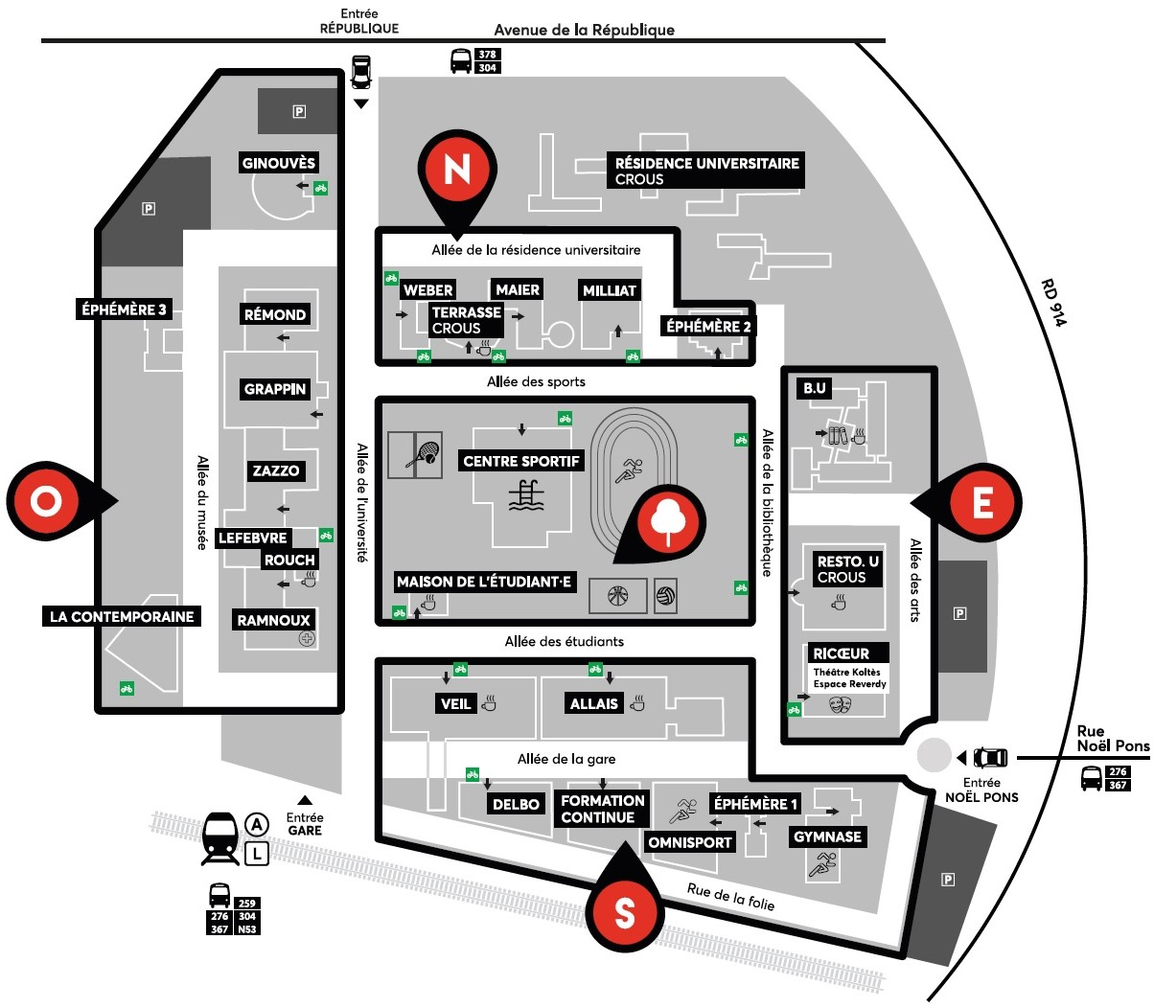
Lieux principaux d’enseignement de l’UFR SSA

Slide 11
Lieux principaux d’enseignement de l’UFR SSA
Autres lieux d’enseignement

Slide 12
Les bibliothèques de l’UFR SSA :
AES : 1e étage du bâtiment Rouch, salle DD 103-104
Aménagement et Urbanisme : 4e étage du bâtiment Lefebvre, salle D 412
Histoire et Histoire de l’Art : rez-de-chaussée entre le bâtiment Lefebvre et le bâtiment Ramnoux
Géographie : 4e étage du bâtiment Lefebvre, salle D 410
Sociologie : 1e étage du bâtiment Rouch, salle DD 103-104

Slide 13
Les bibliothèques de l’UFR SSA :
AES : 1e étage du bâtiment Rouch, salle DD 103-104
Aménagement et Urbanisme : 4e étage du bâtiment Lefebvre, salle D 412
Histoire et Histoire de l’Art : rez-de-chaussée entre le bâtiment Lefebvre et le bâtiment Ramnoux
Géographie : 4e étage du bâtiment Lefebvre, salle D 410
Sociologie : 1e étage du bâtiment Rouch, salle DD 103-104
La Bibliothèque Universitaire

Slide 14
L’organisation des formations de l’UFR
Sont impliqués dans votre formation :
  Une équipe responsable de formation qui coordonne l’équipe pédagogique et veille à la mise en œuvre du livret pédagogique
  Un directeur d’études encadrant votre groupe de TD
  Un secrétariat pédagogique qui vous accueille et gère votre dossier administratif (inscription pédagogique, notes, etc.)
  Des enseignants-chercheurs, enseignants, chercheurs et intervenants extérieurs qui dispensent des enseignements et évaluent votre travail
  Un jury d’examens, nommé par le président de l’université, qui délibère sur l’ensemble des notes à chaque fin de semestre, et sur la validation de l’année ou du diplôme, dans le respect des règles de l’université indiquées dans les modalités de contrôle des connaissances et des compétences (M3C)
  Un conseil de perfectionnement, comprenant entre autres des étudiants et anciens étudiants de votre formation, qui veille à l’amélioration continue de la formation

Slide 15
Le livret pédagogique
Sur le site de l’UFR est mis à votre disposition le livret pédagogique de votre formation.
Vous trouverez dans ce livret pédagogique :
  La maquette de votre formation, c’est-à-dire l’ensemble des enseignements délivrés au cours des trois années de licence
  Un descriptif des enseignements de votre formation
  Les modalités de contrôle des connaissances et des compétences (M3C) pour chaque enseignement de votre formation
Une version en ligne interactive du livret pédagogique de chaque formation est disponible sur le site : https://formations.parisnanterre.fr/
Pour le second semestre, et surtout en L2 et L3, il est recommandé d’en prendre connaissance avant de procéder à l’inscription pédagogique afin de choisir les enseignements à choix les mieux adaptés à votre projet d’études ou professionnel

Slide 16
La maquette de votre formation
La maquette de votre formation organise et structure les différents cours que vous suivez à chaque semestre (que l’on appelle les Eléments Constitutifs ou EC) en différents blocs (qu’on appelle les Unités d’Enseignement ou UE), au nombre de cinq par semestre :
  L’UE « Enseignements fondamentaux » regroupe les cours communs à l’ensemble des étudiants d’une formation, quelle que soit leur spécialité (ce qu’on appelle également le « tronc commun »)
  L’UE « Enseignements complémentaires » permet à chaque étudiant de personnaliser son parcours, en faisant un choix (obligatoire) entre différents cours proposés, qui viennent compléter les enseignements fondamentaux de la formation
  L’UE « Compétences linguistiques » permet à chaque étudiant de suivre des cours dans une seule langue vivante parmi les 8 proposées (Allemand, Anglais, Arabe, Chinois, Espagnol, Italien, Portugais, Russe)
  L’UE « Projets et expériences de l’étudiant » vise à donner à chaque étudiant l’opportunité de construire son projet professionnel, à travers par exemple des stages courts à partir de la L2
  L’UE « Compétences transversales » regroupe des cours et des modules médiatisés communs à l’ensemble des formations de l’Université, notamment Grands Repères et Transition écologique en L1

Slide 17
Les modalités de contrôle des connaissances et des compétences (M3C) et les examens
Les modalités de contrôle des connaissances et des compétences (M3C) sont définies d’abord au niveau de l’Université tout entière, en particulier concernant les règles de validation d’un semestre ou d’une année (comme le principe de la double moyenne), ainsi que les règles de compensation entre les éléments constitutifs (EC) des unités d’enseignement (UE) de chaque semestre
Les M3C générales de l’Université sont complétées par des règles spécifiques à chaque EC, qui sont présentes dans le livret pédagogique de la formation et qui précisent la manière dont l’EC est évalué (devoir sur table, devoir maison, oral, etc.)
L’UFR est en charge de l’organisation des examens de votre formation, qui est réalisée par la responsable des examens, Mme Alexandra Defrémont (bâtiment Lefebvre, bureau D 203). Des dispositifs spéciaux sont prévus pour les étudiants en situation de handicap, moyennant certificats médicaux produits en amont et accord des responsables de la formation

Slide 18
Les modalités de contrôle des connaissances et des compétences (M3C) et les examens
L’évaluation des connaissances et des compétences peut être organisée selon deux modalités :
  La formule standard, également appelée contrôle continu ou CC, prévoit que chaque EC est évalué à la fois en cours de semestre et en fin de semestre (cf. ci-dessous)
  La formule dérogatoire, également appelée contrôle terminal ou CT, permet à certains étudiants dans des conditions strictement définies de n’être évalués qu’une seule fois, en fin de semestre
Dans les deux cas, une session d’examens a lieu à la fin de chaque semestre, en deux temps :
  Durant la dernière semaine de cours du semestre (12e semaine du semestre), des épreuves sur table ont lieu pour les EC de l’UE « Enseignements complémentaires » et uniquement pour les étudiants en formule standard
  Après la fin des cours, pendant les deux semaines d’examen prévues dans le calendrier universitaire, des épreuves sur table ont lieu pour les EC de toutes les autres UE, à la fois pour les étudiants en formule standard et pour ceux en formule dérogatoire + des épreuves sur table pour les EC de l’UE « Enseignements complémentaires » uniquement pour les étudiants en formule dérogatoire

Slide 19
L’inscription pédagogique
Votre inscription pédagogique (IP) :
  Renseigne tous les choix pédagogiques que vous avez effectués au moment de l’inscription pédagogique (choix de langue vivante, choix d’enseignements complémentaires, etc.)
  Renseigne votre régime d’inscription (contrôle continu ou contrôle terminal)
  Vaut pour contrat pédagogique et ne peut être modifiée au-delà de la 3e semaine après le début des cours
  Est intégrée dans le logiciel de saisie des notes
ATTENTION : toute négligence dans l’IP peut avoir des conséquences très lourdes, dont l’impossibilité de valider votre année
L’inscription pédagogique est réalisée par le gestionnaire pédagogique de votre formation au début de chaque semestre, au moyen d’un formulaire à remplir en ligne, dont le lien est disponible sur le site de l’UFR SSA > Formation et scolarité > Inscriptions

Slide 20
Les gestionnaires pédagogiques
Pour entrer en contact avec le ou la gestionnaire pédagogique de votre formation :
  Licence d’AES : Mme Nadia BOUCHAMA, bureau D 212A
  Licence de Géographie et Aménagement : Mme Karine RUELLE, bureau D 214B
  Licence d’Histoire présentiel : M. Romain WILLIAM, bureau D 214A
  Licence d’Histoire de l’Art et Archéologie présentiel : M. Ilias BOUIZEM-HERVE, bureau D 201d
  Licence d’Histoire à distance : Mme Nadia HAMDI, bureau D 201C
  licence HAA à distance : Mme Inès BELKEFI, bureau D 201C
  Licence de Sciences de l’Homme, Anthropologie, Ethnologie : Mme Myriam BOUKHRIS, bureau D 213B
  Licence de Sciences Sociales : M. Anthony CARDIA, bureau D 213A
  Licence de Sociologie : Mme Sophie THOMAS, bureau D 212B
  Double-licences : Double-licences :
    Histoire-Anglais, Histoire-HAA : Mélissa CASSIAU bureau D 213B ;
    Histoire de l’art-Droit, Anthropologie-Histoire de l’art : Mme Mélissa CASSIAU bureau D 213B ;
    Histoire-Droit, Histoire-Géographie : Mme Ana BRAZ bureau D 206
Vous pouvez retrouver le nom et les coordonnées de votre secrétaire pédagogique
sur le site Internet de l’UFR SSA > Organisations et contacts > Equipe administrative

Slide 21
Votre directeur d’études L1
Chacun de vous sera accompagné par un directeur d’études L1, qui encadrera le groupe de TD dans lequel vous serez inscrit·e, et dont les objectifs sont de :
  Faciliter votre intégration à l’université et favoriser votre réussite
  Vous aider à adapter votre méthode de travail en fonction du nouvel environnement
  Vous orienter, le cas échéant, vers les dispositifs établissement (tutorat, etc.) ou les services compétents (SUIO, etc.)
  Vous conseiller dans vos démarches, vos choix pédagogiques et votre projet de formation
  Vous guider dans une réorientation éventuelle
Vous pourrez connaître le nom de votre directeur d’études à l’occasion de la réunion de pré-rentrée organisée par votre formation

Slide 22
Les réunions de pré-rentrée
Votre formation organise une réunion de pré-rentrée pour vous accueillir à l’université et vous donner les informations nécessaires pour le début des cours (lundi 16 septembre) :
  Licence AES : mercredi 10 septembre, 13h30, bâtiment Lefèbvre, amphi D1,
  Licence de Géographie et aménagement (y compris parcours Cursus Master en Ingénierie CMI): jeudi 11 septembre de 9h30 à 12h30, bâtiment Ramnoux, salle E 01
  Licence d’Histoire présentiel : mardi 9 septembre, 15h, bâtiment Ramnoux, amphi E3
  Licence d’Histoire de l’Art et Archéologie présentiel : mardi 9 septembre, 9h, bâtiment Lefèbvre, amphi D1
  Licence Sciences de l’Homme, anthropologie, ethnologie: jeudi 11 septembre, 9h, bâtiment Lefèbvre amphi D1
  Licence de Sciences Sociales : mardi 9 septembre, 10h30, bâtiment Zazzo, amphi C2
  Licence de Sociologie : mardi 9 septembre, 15h-16h, bâtiment Veil, amphi D

Slide 23
Les réunions de pré-rentrée DL
  Double-licence Histoire-Droit :
  Double-licence Histoire-Géographie et aménagement : jeudi 12 septembre, 14h30, D09
  Double-licence Histoire-Histoire de l’art et archéologie : mercredi 18 septembre, 9h, salle à préciser
  Double-licence Histoire-LLCER Anglais : jeudi 12 septembre, 15h-16h30 en VR13 (bât. Maier)
  Double-licence HAA-Droit :
  Double-licence HAA-SHAE : lundi 16 septembre de 11h à 12h dans la salle E102 bis, bâtiment Ramnoux.
  Vous pouvez retrouver les dates et modalités des réunions de pré-rentrée sur le site Internet de l’UFR SSA > Accueil > Informations de rentrée

Slide 24
Les formalités à réaliser avant la rentrée
Si vous n’avez pas encore fait votre inscription administrative, vous devez la réaliser avant le vendredi 19 septembre, date de clôture des inscriptions
ATTENTION : si vous ne procédez pas à votre IA, vous ne pourrez pas obtenir de carte d’étudiant ni d’adresse e-mail étudiante (cf. diapositive suivante)
Si vous n’avez pas encore procédé à votre inscription pédagogique, vous devez la réaliser si possible avant le début des cours (lundi 15 septembre), sans quoi vous ne pourrez pas connaître votre groupe de TD et donc votre emploi du temps complet

Slide 25
Les formalités à réaliser avant la rentrée
Vous devez également activer votre adresse e-mail universitaire et l’Espace Numérique de Travail (ENT) qui y est associé :
  Commencez par vous rendre sur le site : https://portail.parisnanterre.fr/
  Cliquez sur « Inscription », puis une nouvelle fois sur « Inscription » dans la nouvelle page qui s’ouvre
  Renseignez le formulaire (environ 15 minutes)
  L’activation de l’adresse e-mail universitaire est indispensable pour profiter des services numériques de l’Université, en particulier :
  L’Espace Numérique de Travail https://portail.parisnanterre.fr/, sur lequel vous pouvez consulter votre emploi du temps semaine par semaine ainsi que la messagerie associée à votre adresse universitaire
  La plateforme Coursenligne, où les enseignants-chercheurs et chercheurs déposent tous les documents et toutes les ressources en lien avec leurs cours, et sur laquelle vous devez vous connecter pour suivre le cours médiatisé de Grands Repères (obligatoire aux deux semestres de L1)
  Les suites bureautiques Google et Microsoft (plus d’informations sur le site : https://dri.parisnanterre.fr/spel/ )

Slide 26
Les autres services dont vous bénéficiez en tant qu’étudiants de Nanterre
Une fois votre inscription administrative finalisée, vous avez accès à de nombreux services offerts par l’Université Paris Nanterre :
  Le service API (Accompagnement Parcours Insertion) bâtiment Ramnoux, bureaux E 03, E 14 et E 16) vous aide à personnaliser votre projet d’études et à former votre projet professionnel : https://scuioip.parisnanterre.fr
  Le Bureau d’Aide à l’Insertion Professionnelle (BAIP, bâtiment Ramnoux, bureaux E 01 et E 02) organise des événements pour faciliter l’insertion professionnelle comme des rencontres avec les entreprises partenaires, et accompagne dans la recherche de stages par le biais du portail Réseau Pro : https://reseaupro.parisnanterre.fr
  Le Service Handicap et Accessibilité (bâtiment Rouch, bureau DD R05) propose un accompagnement personnalisé aux personnes en situation de handicap dans le cadre de leurs études : https://scuioip.parisnanterre.fr/accueil-sha ; l’UFR SSA dispose par ailleurs d’une référente administrative, Mme Alexandra Defrémont, et d’une référente enseignante, Mme Gruev Vintilla, pour faire le lien entre l’UFR et le Service Handicap et Accessibilité

Slide 27
Les autres services dont vous bénéficiez en tant qu’étudiants de Nanterre
  Le Service Universitaire de Médecine Préventive et Sociale (SUMPS, bâtiment Ramnoux, bureau E 05) propose des consultations gratuites sur rendez-vous de médecine générale, de médecine préventive, d’aide psychologique, de psychiatrie, et accueille également les urgences médicales pour l’ensemble de l’Université Paris Nanterre
  Le Service des Relations Internationales (SRI, bâtiment Rémond, bureau A 209) facilite la mobilité internationale des étudiants de Nanterre et accompagne les étudiants étrangers faisant leurs études à Nanterre : https://international.parisnanterre.fr
  Le Service Universitaire d’Activités Physiques et Sportives (SUAPS, entrée du Centre Sportif) propose différentes activités physiques et sportives gratuites (fitness, musculation, danse, arts martiaux, etc.) uniquement sur inscription, ainsi qu’un accès aux équipements sportifs du campus, à un tarif très réduit : https://suaps.parisnanterre.fr/
  Le service d’Action Culturelle et Artistique, Animation du Campus et Associations (ACA², bâtiment Ricoeur, bureau R 28) propose de nombreuses activités culturelles et artistiques sur le campus de Nanterre tout au long de l’année, organise des ateliers de pratique artistique, et offre des tarifs réduits ou des places gratuites pour différents spectacles ou événements culturels hors campus : https://culture.parisnanterre.fr/

Slide 28
LANSAD
Cours d’anglais transversaux pour non spécialistes
Pour les L1 les cours prennent la forme de CM aux deux semestres
Pour les L2 et L3 les cours sont donnés dans le cadre de TD
L’équipe enseignante se compose d’Anne-Laure Barthélémy (PRAG), Alice Braun (MCF), Jérôme Brisson-Lechantre (PRAG), Matthieu Charle (PRAG), Mélisande Labrande (ATER), Daniel Meharg (PRAG), et plusieurs vacataires.
Volume horaire total anglais LANSAD, estimation pour 2024/2025: entre 1540 et 1620 HETD.
Objectif de la formation en 3 ans : renforcer les capacités d’expression et de compréhension, spécifiquement dans les domaines de spécialité, à savoir les SHS. D’année en année, la formation dispensée se spécialise, jusqu’à ce qu’en L3 les cours d’anglais soient spécifiques : pour géographes, historiens, sociologues, anthropologues, etc.

Slide 29
Licence première année
Le cours d’anglais est dispensé en CM de 2h sur 9 semaines (aux deux semestres). Environ 1100 étudiants inscrits.
L’enseignement est commun à toutes les formations.
Les étudiants sont répartis entre 2 CM identiques: 1er groupe réunit les AES et Sciences Sociales, 2e groupe réunit les autres formations.
Enseignantes: Alice Braun et Anne-Laure Barthélémy au S1, Daniel Meharg et Anne-Laure Barthélémy au S2.
Objectifs du cours: Consolider les capacités d’expression et compréhension pour tout ce qui est lié à l'enseignement supérieur dans le monde anglophone, poser des bases concernant la capacité à comprendre et s’exprimer au sujet des sciences humaines et sociales, revoir certaines bases grammaticales concernant en particulier le groupe nominal.
L’outil numérique Wooclap permet de rendre le cours plus interactif.
Evaluation: partiel final sous la forme d’un QCM

Slide 30
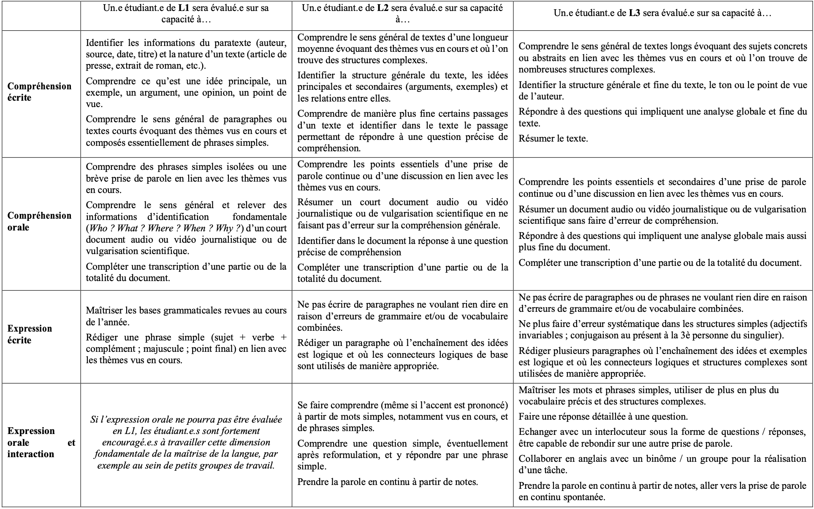
L’enseignement de l’anglais en licence à l’UFR SSA s’organise autour d’une progression année par année. Le tableau présente les compétences attendues pour chaque année.
L’enseignement de l’anglais en licence à l’UFR SSA s’organise autour d’une progression année par année. Le tableau présente les compétences attendues pour chaque année.

Slide 31
Grands repères 1 et 2 :
Corps individuel et corps social
Grands Repères 1 est un cours entièrement en ligne, préparé par une quinzaine d'enseignants-chercheurs de l'université Paris Nanterre, à destination d'étudiants de L1 de nombreuses formations. C'est un cours pluridisciplinaire qui pour objet une notion, inhabituelle dans certaines formations. Il s'agira de s'emparer d’une notion pour montrer comment elle peut être abordée dans plusieurs disciplines : psychologie, neurosciences, droit et histoire du droit, philosophie, histoire de l'art, littérature... Les spécialistes des différentes disciplines exposeront leur démarche dans un langage qui ne nécessite pas d'être spécialiste de leur domaine, l'objectif étant d'ouvrir les étudiants à des discours qui sortent du cadre strict de leur formation.
Le cours «Grands Repères 1» porte sur le corps individuel et est dispensé en distanciel, via la plateforme Coursenligne au premier semestre.
Le cours « Grands Repères 2 » porte sur le corps social et est dispensé en distanciel, via la plateforme Coursenligne au second semestre.
Ces deux enseignements équivalent à 24h CM chacun, et impliquent un travail régulier en autonomie.
Les examens de première et seconde session se déroulent en ligne.

Slide 32
Transitions écologiques
« Transitions écologiques » est un cours pluridisciplinaire conçu pour permettre aux étudiantes et étudiants de L1 d’appréhender les spécificités de l’ère anthropocène (changement climatique, modifications de la biodiversité, nouveaux rapports entre sociétés et monde physique, etc.) et ses principaux facteurs explicatifs.
Il s’agit aussi, par l’apport des différentes disciplines représentées et leur dialogue, de donner à voir la manière dont les sociétés et les scientifiques abordent, comprennent, voire anticipent les modifications qui vont découler tant du changement climatique, de l’effondrement de la biodiversité, que de l’évolution des sociétés face à ces problématiques. Dans quelle mesure et suivant quelles modalités le changement global modifie-t-il les rapports des sociétés à l’habiter et aux modes de productions ?
Le cours « Transitions écologiques » est dispensé en distanciel, via la plateforme Coursenligne au second semestre.
.
Cet enseignement équivalent à 24h CM, et impliquent un travail régulier en autonomie.
Les examens de première et seconde session se déroulent en présentiel.

Slide 33
Maîtrise du Français Ecrit
Cet enseignement transversal de semestre 1 est constitué d'une série de modules en ligne proposés chaque semaine, qui sont constitués d'exercices et de fiches synthétiques et portent sur le vocabulaire, la construction des phrases complexes et la structuration des textes. Il s'agit de consolider un certain nombre de compétences rédactionnelles fondamentales, qui sont transversales à l'ensemble des disciplines de la première année d'étude, et qui doivent être acquises pour aborder dans de bonnes conditions la rédaction des différents genres de textes qui sont attendus à l'université.
Le cours « Maîtrise du Français Ecrit » est dispensé en distanciel, via la plateforme Coursenligne.
Il équivaut à 18h CM, et implique un travail régulier tout au long du semestre, en autonomie.
Les examens de première et seconde session se déroulent en ligne.
A noter : Paris Nanterre propose, de manière facultative, la passation d’une certification, Ecri+, rendant compte du niveau de français écrit de chacun.

Slide 34
Méthodologie du travail universitaire
Le module de Méthodologie du travail universitaire (MTU) est dispensé en semestre 1 à la fois sous forme médiatisée et en présentiel (6h en présentiel, 6h en distanciel)
La partie médiatisée cherche à donner aux étudiants les bases de la méthodologie du travail universitaire, communes à toutes les formations, en vue d’améliorer leur réussite à l’université : planifier le travail universitaire en l’adaptant aux contraintes, définir des objectifs à court et à moyen termes, s’approprier des outils de planification, favoriser l’auto-évaluation, développer l’esprit de coopération entre étudiants.
La partie présentielle se concentre sur la consolidation des prérequis et des compétences disciplinaires propres à la licence préparée. Elle peut être pensée notamment en articulation avec le Service Commun de documentation.
L’évaluation est effectuée dans le cadre de l’enseignement présentiel.

